Slide 1
المخلوقات الحية و البيئة و الطاقة

Slide 3
تنظيم الأنظمة البيئية
الجماعة الحيوية : هي أفراد نوع من المخلوقات الحية التي تعيش معا في نفس المكان و الوقت
المجتمع الحيوي هي الجماعات التي تعيش في مساحة محددة

Slide 5
تجدنا في جوجل

Slide 8
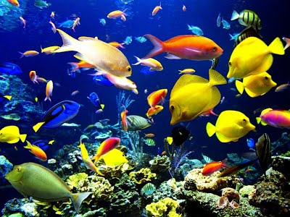
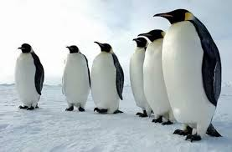
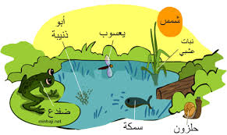
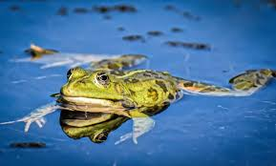
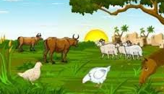
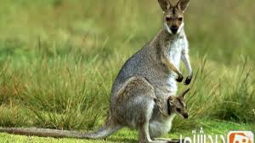
الموطن البيئي هو المكان الذي يعيش فيه المخلوق الحي

Slide 10
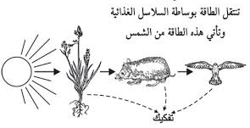
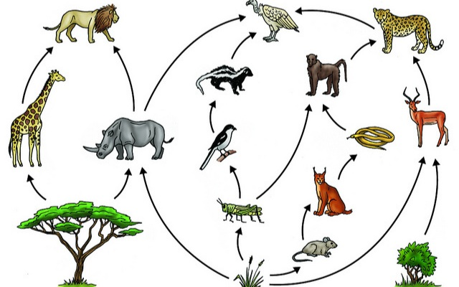
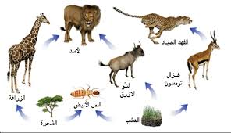

Slide 11
تدوير المواد

Slide 12
الخلاصة

Slide 13
اختبر نفسي
فسر كيف تنتقل طاقة الشمس إلى القطة التي تتغذى على الطائر
2
عدد بعض أنواع المستهلكات و اعط مثال لكل منها على نوع غذائها
1
البكتيريا و الفطريات تتغذى على بقايا الكائنات الحية
النمر يأكل لحوم الحيوانات
الأرنب يأكل الأعشاب

